Slide 1
第19章
电商平台后台管理系统
Spring+Spring MVC+MyBatis框架技术精讲与整合案例

Slide 2
目 录
1.需求与系统分析 2.数据库设计
2. MyBatis下载与安装
3.环境搭建与配置文件 4.创建实体类
5.创建Dao接口及动态提供类
2. MyBatis下载与安装
6.创建Service接口及实现类
7.后台登录与管理首页面
2. MyBatis下载与安装
8.商品管理
9.订单管理
2. MyBatis下载与安装
10.客户管理

Slide 3
19.1 需求与系统分析
电商平台后台管理系统用于管理员登录系统后，对商品信息、商品类型、订单信息和客户信息进行管理。
根据需求分析，管理员拥有如下功能权限。
(1)商品管理，包括添加商品、商品下架、修改商品、查询商品。
(2)商品类型管理，包括添加商品类型、修改商品类型。
(3)订单管理，包括创建订单、查询订单、删除订单、查看订单明细。
(4)客户管理，查询客户、禁用或启用客户。

Slide 4
19.2 数据库设计
根据系统需求，创建名称为eshop的数据库，创建8张数据表，如下所示。
(1)客户信息表user_info，用于记录前台客户基本信息。
(2)管理员信息表admin_info，用于记录管理员基本信息。
(3)商品类型表type，用于记录各种商品类型。
(4)商品信息表product_info，用于记录商品信息。
(5)订单信息表order_info，用于记录订单主要信息。
(6)订单明细表order_detail，用于记录订单详细信息。
(7)系统功能表functions，用于记录系统功能信息。
(8)权限表powers，用于记录管理员权限。

Slide 5
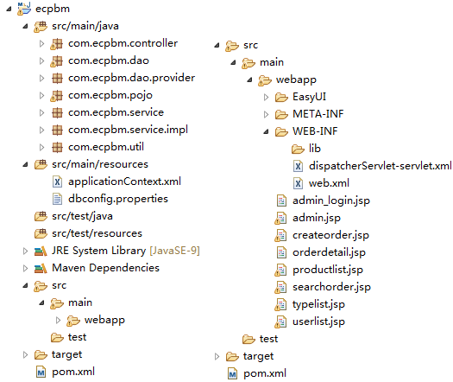
19.3 环境搭建与配置文件
可以参照第17章Spring整合MyBatis，完成电商平台后台管理系统ecpbm的框架搭建及相关配置文件的编写，项目最终的目录结构如图所示。

Slide 6
19.4 创建实体类
在com.ecpbm.pojo包中，依次创建实体类UserInfo、AdminInfo、Functions、Powers、ProductInfo、Type、OrderInfo和OrderDetail。

Slide 7
19.5 创建Dao接口及动态提供类
在com.ecpbm.dao包中，创建数据访问层接口UserInfoDao、AdminInfoDao、ProductInfoDao、TypeDao、OrderInfoDao、FunctionDao。在这些Dao接口中，使用MyBatis注解完成数据表的操作。

Slide 8
19.6 创建Service接口及实现类
在com.ecpbm.service包中，创建业务逻辑层接口UserInfoService、AdminInfoService、ProductInfoService、TypeService和OrderInfoService。
在com.ecpbm.service.impl包中，创建上述接口的实现类UserInfoServiceImpl、AdminInfoServiceImpl、ProductInfoServiceImpl、TypeServiceImpl和OrderInfoServiceImpl，实现接口中的方法。

Slide 9
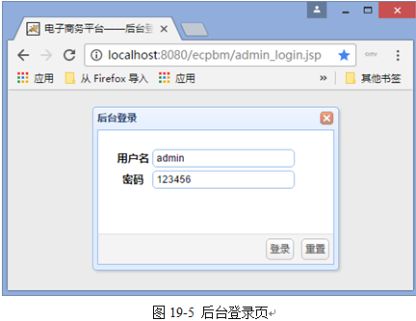
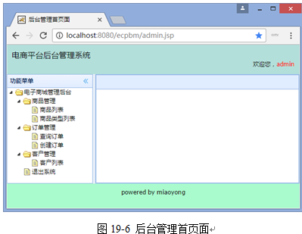
19.7 后台登录与管理首页面
系统后台登录页为admin_login.jsp，页面效果如图19-5所示。
登录成功后，跳转到后台管理首页面admin.jsp，如图19-6所示。

Slide 10
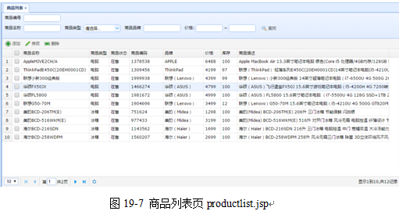
19.8 商品管理
商品管理包括商品列表显示、查询商品、添加商品、商品下架和修改商品等功能。
1.商品列表显示
商品列表页为productlist.jsp，如图19-7所示。

Slide 11
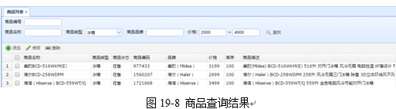
19.8 商品管理
2.查询商品
以查询商品类型为冰箱，价格在2000到4000的商品为例。执行查询后，结果如图19-8所示 。

Slide 12
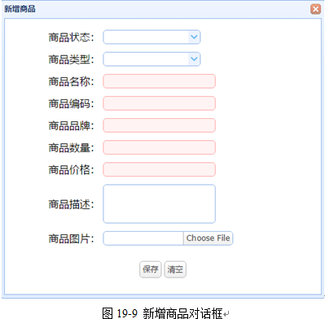
19.8 商品管理
3.添加商品
新增商品对话框的效果如图19-9所示。

Slide 13
19.8 商品管理
4.商品下架
5.修改商品

Slide 14
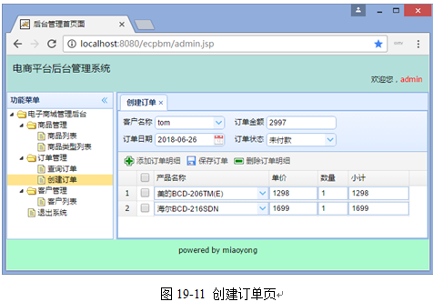
19.9 订单管理
1.创建订单
创建订单页为createorder.jsp，如图19-11所示。

Slide 15
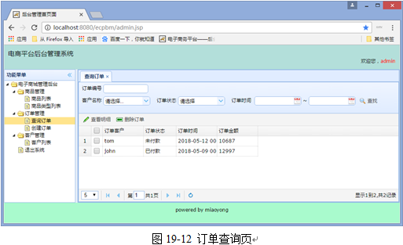
19.9 订单管理
2.查询订单
订单查询页为searchorder.jsp，如图19-12所示。

Slide 16
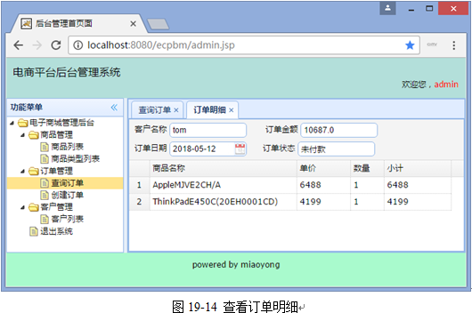
19.9 订单管理
3.删除订单
4.查看订单明细
在订单查询页searchorder.jsp中，选中一条订单记录，再单击查看明细按钮，可以看到这个订单的明细信息，如图19-14所示。

Slide 17
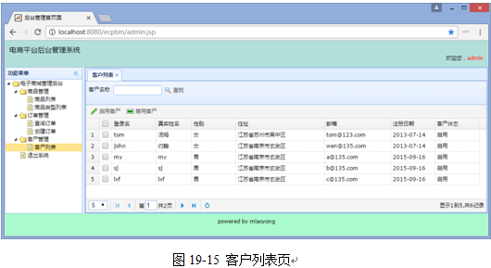
19.10 客户管理
1.客户列表显示
客户列表页为userlist.jsp，如图19-15所示 。

Slide 18
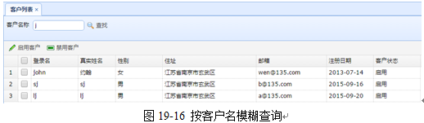
19.10 客户管理
2.查询客户
在客户名称栏中输入j，单击查找按钮，查询结果如图19-16所示。
3.启用和禁用客户

Slide 19
19.11 小结
本章基于Spring、Spring MVC与MyBatis整合框架，采用注解方式并结合前端Easy UI框架，详细讲解了一个典型的电商平台后台管理系统具体实现过程。系统的主要功能包括商品管理、订单管理和客户管理，并按照三层架构开发每个功能模块。
通过本章的学习，希望读者能够熟练掌握Spring、Spring MVC与MyBatis框架整合开发的基本步骤、方法和技巧。

Slide 20
Thank You!
Spring+Spring MVC+MyBatis框架技术精讲与整合案例

